Slide 1
Die Nibelungen neu erzählt
Michael Köhlmeier

Slide 2
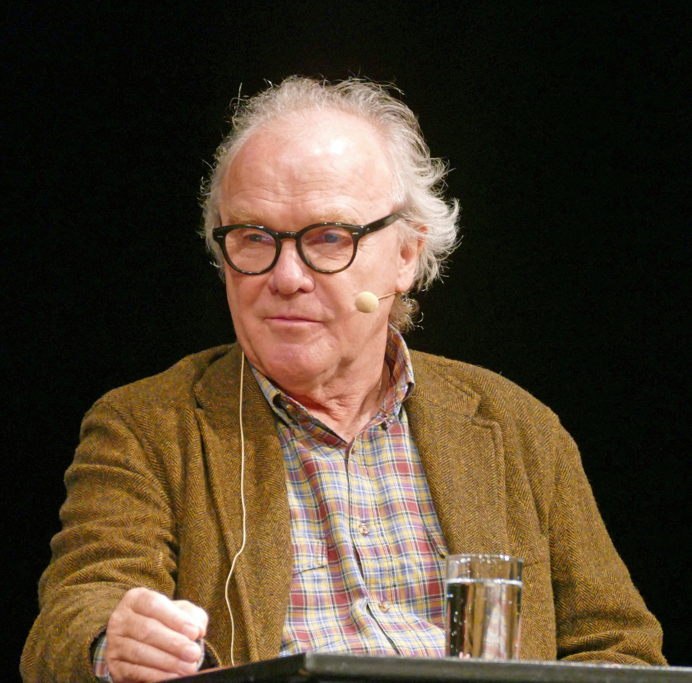
Michael Köhlmeier
Geboren: 15. Oktober 1949 Hard, Vorarlberg
Vater: Alois „Wise“ Köhlmeier
Mutter: Paula Köhlmeier, geb. Könner
Schule:
  1963 - 1970
    humanistische Gymnasium in Feldkirch
    Studierte Politikwissenschaft und Germanistik in Marburg an der Lahn
  1977 – 1980
    Mathematik und Philosophie Studium

Slide 3
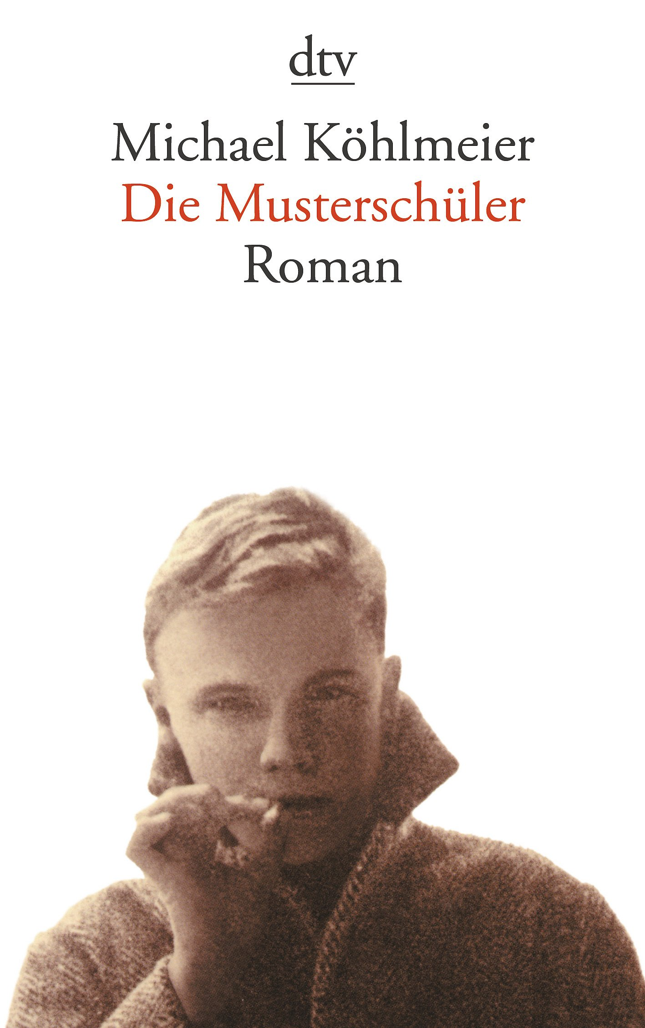
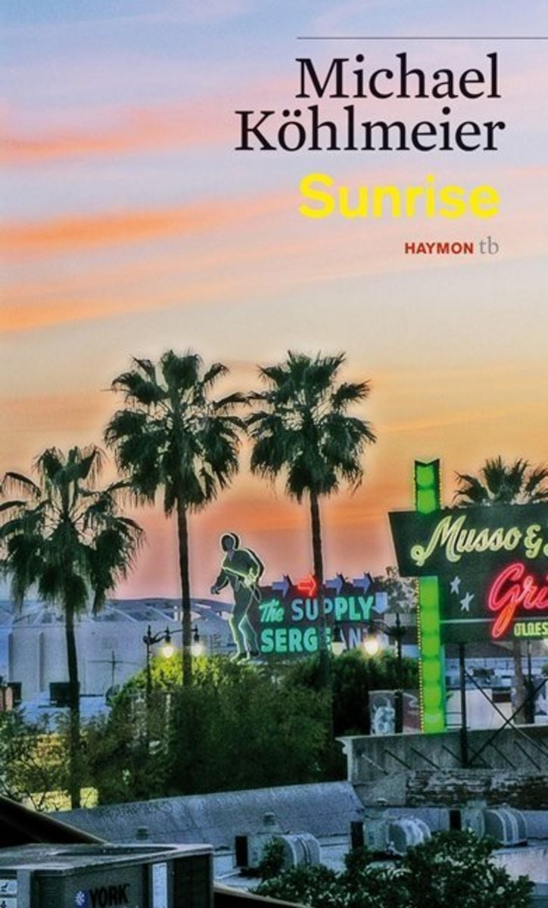

Bekannteste werke

Slide 4
Inhalt

Slide 5
Leseprobe

Slide 6
Interpretation
Träume können wahr werden
Man kann nicht alles, was man will mit Gewalt durchsetzen

Slide 7
Vielen Dank für eure Aufmerksamkeit!

